Slide 1
Пізнаємо природу
5 клас
Урок 29
Яку будову має
планета Земля

Slide 2
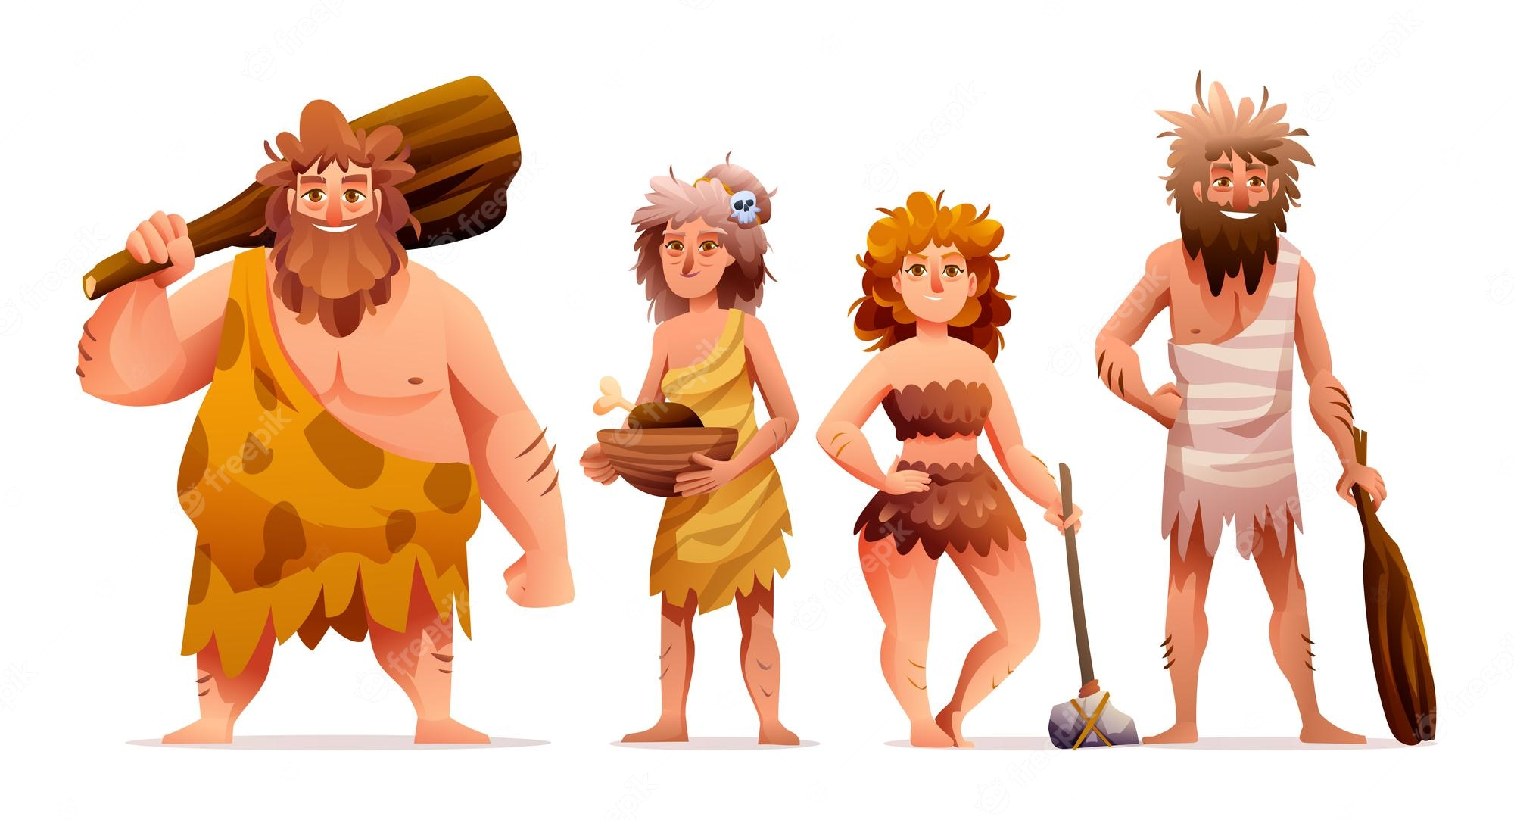
Земля має кулясту форму. Та перш ніж науковці дослідили та з’ясували це, багато століть люди по-різному уявляли форму Землі.

Slide 3
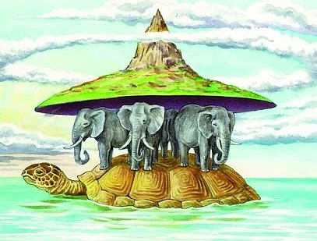
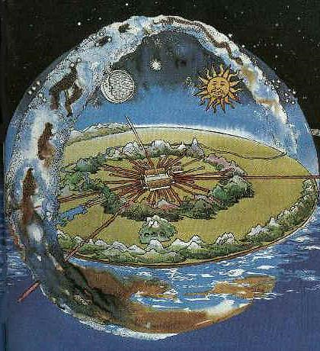
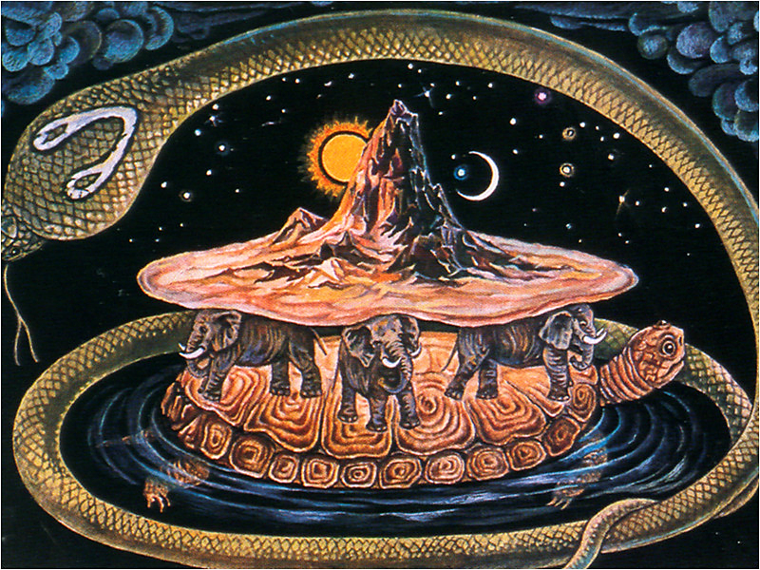

Slide 4
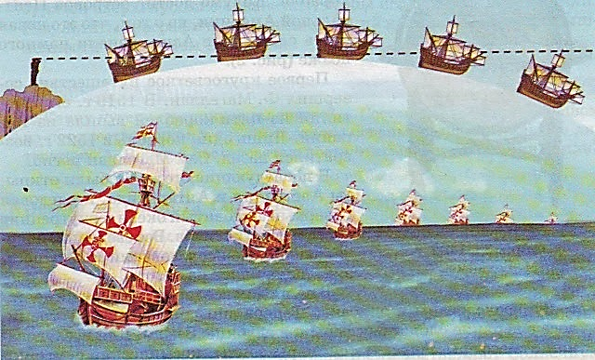
Під час спостереження за кораблем, що поступово з’являється на горизон-ті, ми бачимо не весь корабель відразу.

Slide 5
Різні методи досліджень допомогли науковцям з’ясувати внутрішню бу-дову Землі. В центрі Землі розміщується ядро. Зовнішній шар Землі нази-вається земною корою. Між ядром і земною корою є мантія. Ядро, мантія і земна кора відрізняються температурою і речовинами, з яких вони складаються.

Slide 6
Повну презентацію дивіться у відеоуроці

